Slide 1

Сжатие
изображений
цифровая обработка сигналов и изображений
Контрольная работа — презентация к докладу
Notes:
Открыть тему с идеи: изображение — это двумерный дискретный сигнал, а сжатие убирает избыточность.

Slide 2
Изображение как цифровой сигнал
матрица пикселей + цветовые каналы + дискретизация
Размер raw RGB
W × H × 3 байта
1920 × 1080 × 3
≈ 6,2 МБ
Цель сжатия
меньше битов при приемлемом качестве
Сжатие работает потому, что в изображениях много повторов, плавных областей и информации, которую человек замечает хуже.
пространственная структура: соседние пиксели похожи
цветовая структура: яркость важнее цветовых деталей
статистика: одни значения встречаются чаще других
Сжатие изображений
2/12
Notes:
Объяснить, что файл без сжатия хранит значения всех пикселей; поэтому даже обычное Full HD изображение занимает мегабайты.

Slide 3
Какая избыточность удаляется
сжатие не «магия», а использование закономерностей сигнала
Пространственная
соседние пиксели похожи
Спектральная/цветовая
каналы неравнозначны для зрения
Психовизуальная
часть деталей менее заметна
Статистическая
частые символы кодируются короче
Меньше данных
при сохранении смысла изображения
Сжатие с потерями дополнительно удаляет то, что модель зрения считает менее значимым.
Сжатие изображений
3/12
Notes:
Раскрыть 4 вида избыточности.

Slide 4
Без потерь и с потерями
две принципиально разные цели кодирования
Lossless
восстановление бит-в-бит
Lossy
допускается искажение
PNG, lossless WebP/JPEG XL
текст, скриншоты, графика, медицинские/научные данные
основные методы: предсказание, словари, RLE, Huffman/арифметическое кодирование
JPEG, AVIF, WebP lossy, JPEG 2000
фотографии, веб, мобильные приложения, видео-кадры
основные методы: цветовое преобразование, DCT/вейвлеты, квантование
Главное различие: lossless экономит без изменения данных, lossy покупает большую экономию ценой контролируемой ошибки.
Сжатие изображений
4/12
Notes:
Сказать: lossless нужен для точного восстановления, lossy — для большой экономии объема.

Slide 5
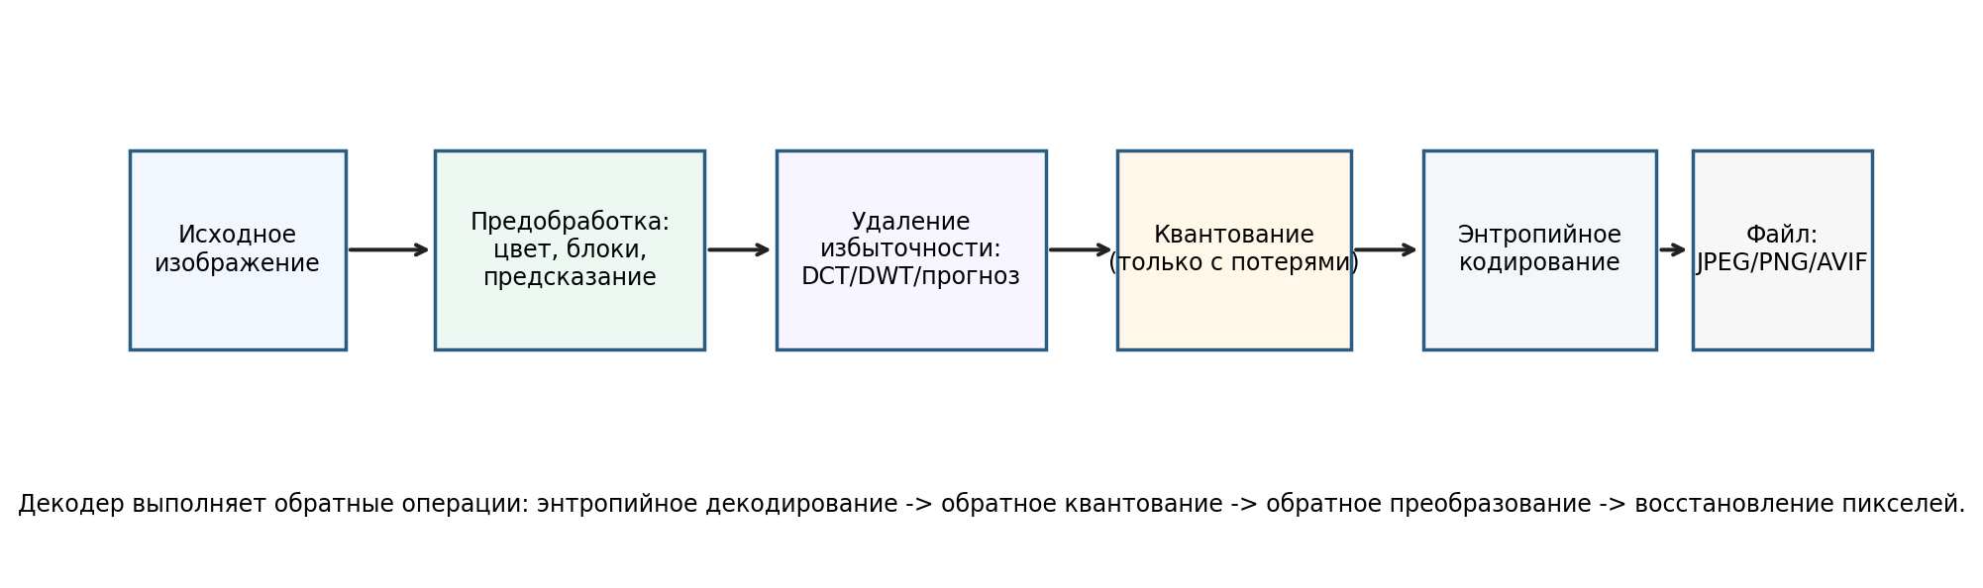
Общая схема кодера и декодера
почти любой формат можно объяснить через один конвейер
предобработка подготавливает сигнал: цвет, блоки, фильтры
трансформ/предсказание концентрирует информацию
квантование есть только в lossy-сжатии
entropy coding упаковывает вероятностную структуру в битовый поток
Сжатие изображений
5/12
Notes:
По схеме пройти: преобразование, устранение избыточности, кодирование, затем обратный процесс.

Slide 6
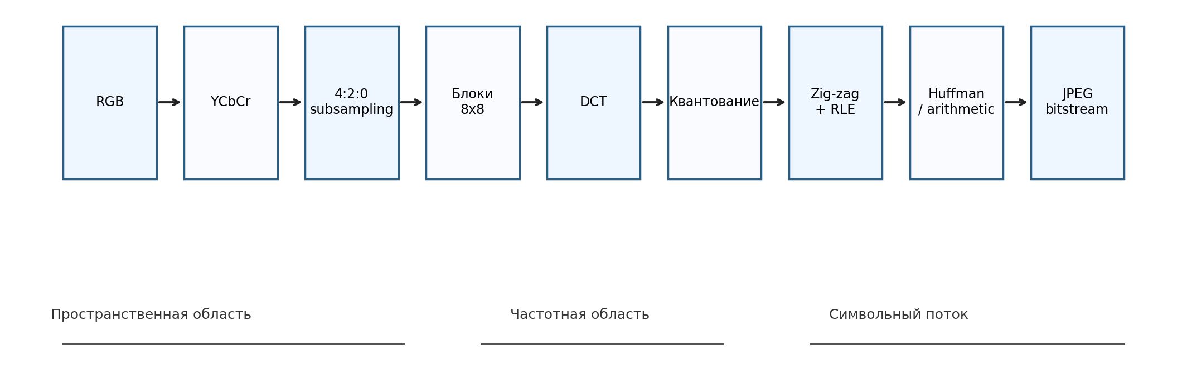
JPEG: классический пример
блочное преобразовательное кодирование 8×8
RGB → YCbCr: яркость отделяется от цветовой составляющей
chroma subsampling уменьшает цветовую детализацию
DCT переводит блок 8×8 в частотные коэффициенты
квантование отбрасывает часть высоких частот
энтропийное кодирование формирует компактный поток
Сжатие изображений
6/12
Notes:
Это самый важный технический слайд: YCbCr, субдискретизация, DCT, квантование, zig-zag/RLE/Huffman.

Slide 7
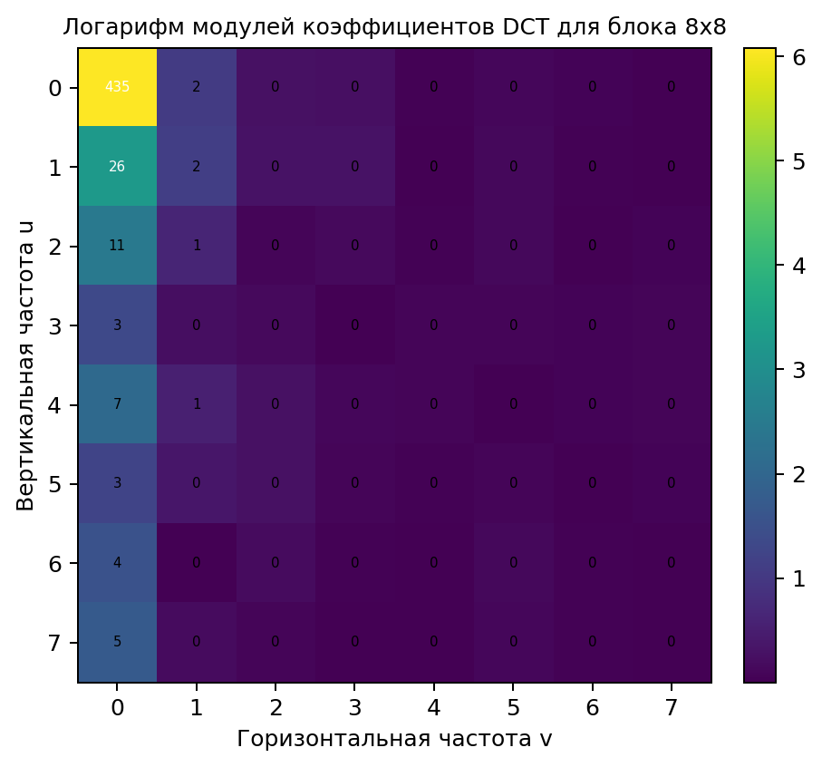
DCT и квантование
почему JPEG хорошо работает на фотографиях
ФОРМУЛА КВАНТОВАНИЯ
Q(u,v) = round( C(u,v) / T(u,v) )
C(u,v) — DCT-коэффициент блока
T(u,v) — элемент таблицы квантования
чем больше T, тем сильнее потеря деталей
после квантования появляется много нулей — их легко сжимать
Именно квантование является основной причиной потерь в JPEG.
Сжатие изображений
7/12
Notes:
Объяснить: после DCT энергия часто концентрируется в низких частотах, а высокие частоты можно грубее квантовать.

Slide 8
PNG и lossless-сжатие
идея: предсказать пиксели и сжать остатки без потерь
Пиксели
scanlines
Фильтр
предсказание
Остатки
разности
DEFLATE
LZ77 + Huffman
PNG-файл
бит-в-бит
→
→
→
→
фильтры PNG обратимы и применяются построчно
DEFLATE ищет повторяющиеся последовательности и кодирует частые символы короче
лучше всего подходит для интерфейсов, графики, текста и изображений с альфа-каналом
PNG не соревнуется с JPEG на фотографиях по размеру, но незаменим там, где нельзя терять точность.
Источники: W3C PNG Specification
Сжатие изображений
8/12
Notes:
Объяснить, что PNG не портит изображение, а фильтры делают данные удобнее для DEFLATE.

Slide 9
Современные форматы
не один формат «лучший»: выбор зависит от задачи
JPEG
фото, совместимость
DCT + lossy
PNG
графика, альфа, точность
filters + DEFLATE
WebP
веб, фото/графика/анимация
lossy/lossless
AVIF
высокая эффективность, HDR
AV1-in-HEIF
JPEG XL
новый универсальный формат
lossy/lossless, progressive
JPEG 2000
вейвлеты, проф. сферы
wavelet coding
Для доклада: форматы отличаются не только степенью сжатия, но и скоростью, поддержкой прозрачности, HDR, прогрессивной загрузкой и совместимостью.
Источники: Google WebP · AOMedia AVIF · JPEG XL / ISO
Сжатие изображений
9/12
Notes:
Слайд нужен как обзор способов сжатия: JPEG, PNG, WebP, AVIF, JPEG XL, JPEG 2000.

Slide 10
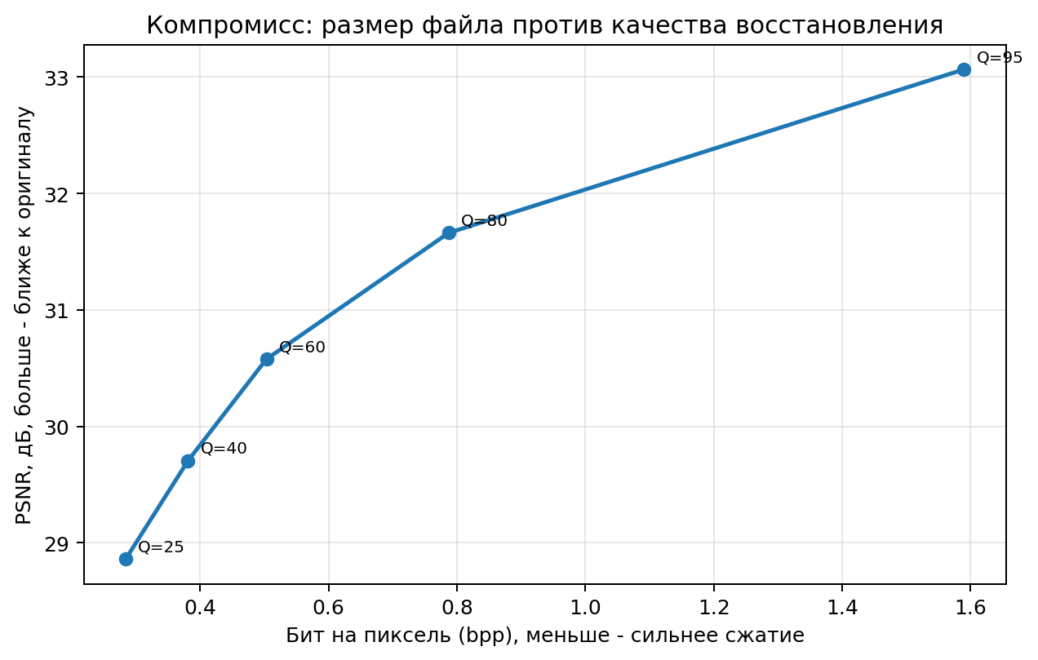
Метрики качества
как технически оценить результат сжатия
CR = исходный размер / сжатый размер
bpp показывает число бит на пиксель
MSE измеряет среднеквадратичную ошибку
PSNR переводит ошибку в децибелы
SSIM учитывает структурное сходство и ближе к восприятию
Высокий PSNR не всегда означает визуально лучший результат — поэтому полезно смотреть и SSIM, и изображение глазами.
Сжатие изображений
10/12
Notes:
Пояснить коэффициент сжатия и метрики: MSE/PSNR формальны, SSIM ближе к восприятию.

Slide 11
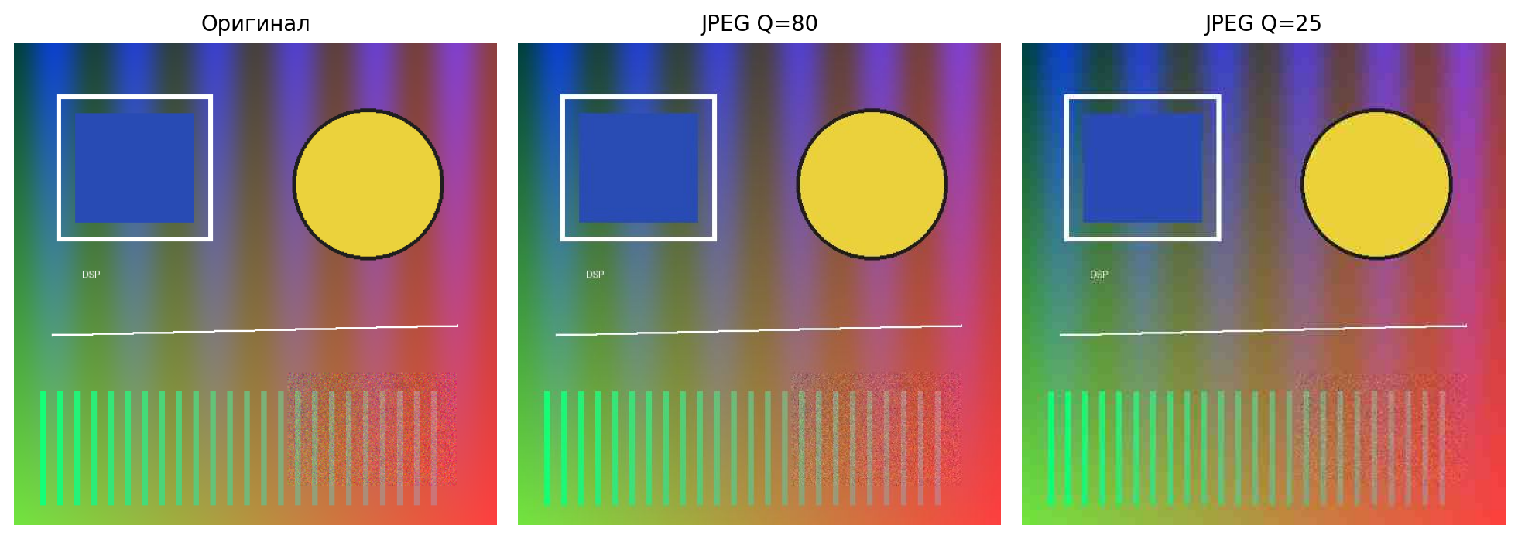
Артефакты и выбор формата
сжатие с потерями меняет изображение предсказуемыми способами
ТИПИЧНЫЕ АРТЕФАКТЫ
блочность 8×8
размытие мелких деталей
кольцевые артефакты вокруг контрастных границ
цветовые искажения при сильном subsampling
КАК ВЫБРАТЬ
фото: JPEG/WebP/AVIF
скриншоты и текст: PNG или JPEG XL lossless
архив/наука: lossless
веб: учитывать поддержку браузеров
Сжатие изображений
11/12
Notes:
По рисунку объяснить, как падает качество при более сильном JPEG-сжатии.

Slide 12
Коротко для защиты
главная логика темы в пяти тезисах
изображение — двумерный цифровой сигнал, состоящий из пикселей и каналов
сжатие удаляет пространственную, цветовую, статистическую и психовизуальную избыточность
lossless восстанавливает данные точно, lossy допускает ошибку ради сильного уменьшения размера
JPEG основан на YCbCr, DCT, квантовании и энтропийном кодировании
качество оценивают по CR, bpp, MSE, PSNR, SSIM и визуальным артефактам
Главный вывод: хороший способ сжатия выбирают по типу изображения, допустимым потерям и требованиям к совместимости.
Источники: ITU-T T.81 / JPEG · W3C PNG · Google WebP · JPEG XL · SSIM paper
Сжатие изображений
12/12
Notes:
Финальный план ответа.

